Slide 1



OverClouds
16 DLM-TB 210
Romain Claret

Slide 2
But
Ajout d’une couche démocratique à internet
Décentralisation des données
Anonymat (ISP)
Consensus
Transactions
Données
Lois / Règles
Gateways
Stockage tiers

Slide 3
Big Picture
Utilisation globale et simplifiée
Consensus
Calcule décentralisé
Stockage décentralisé
Transactions élégantes
Self Update, Migration automatique
Intelligent
Expérience Social d’une communauté anonyme

Slide 4
Technologies
P2P
Block-Chain
Ethereum
WebRTC

Slide 5
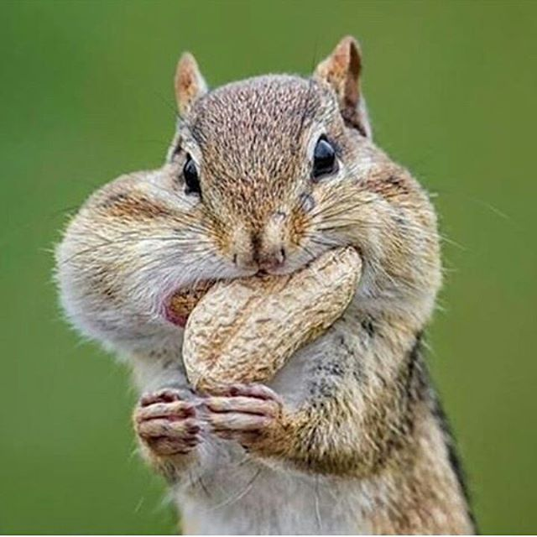
Architecture
Source: Nation Geographics

Slide 6
Ce qui est fait (TP)
Principalement des recherches
Block-Chains
Proof of Work
Proof of Stake
Proof of Activity
Consensus
Communications
Cryptographie
Démos
Communication avec WebRTC
Cryptographie avec librairies JS

Slide 7
Ce qui est fait (TB)
Principalement des recherches
Consensus
Ethereum
Public/Private block-chains
Tests clients
Prise de contacte avec les developeurs JS
Trust
Démos
Private Custering Ethereum nodes Docker

Slide 8
A faire
Démo Trust
Stockage décentralisé
Loi/Règles communautaires
Data Tribunal

Slide 9
Questions ?
Source: starwars 7

